Slide 1
쇼핑몰
웹 페이지 구현
김동욱

Slide 2
페이지 기능 및 관련 파일
◆ 페이지 구성 요소
◆ 페이지 구현
◆ 메인 페이지
▶ 메인 페이지 소스 파일 / 실행 화면
▶ 빠른 메뉴 소스 파일 / 실행 화면
◆ 회원
▶ 로그인 소스 파일 / 실행 화면
▶ 회원 가입 소스 파일 / 실행 화면
◆ 상품
▶ 상품 검색 (Ajax를 이용한 자동 완성 기능) 소스 파일 / 실행 화면
◆ 장바구니
▶ 장바구니 조회 소스 파일 / 장바구니 추가 소스 파일 / 실행 화면
◆ 주문
▶ 상품 주문 소스 파일 / 실행 화면
◆ 마이 페이지
▶ 주문내역 조회 소스 파일 / 실행 화면

Slide 3
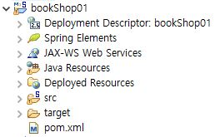
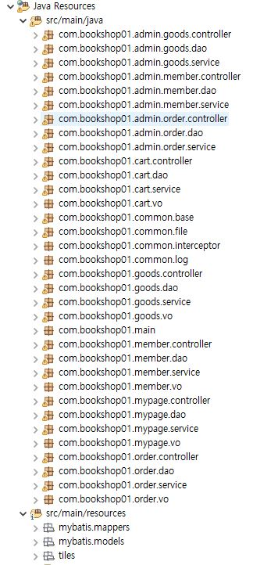
페이지 구성 요소
pom.xml
src/main/java
프로젝트 정보와 라이브러리 설정
페이지 구현에 필요한 패키지(자바 소스)

Slide 4
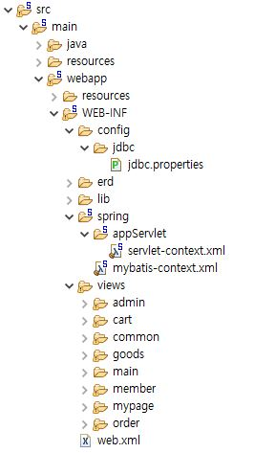
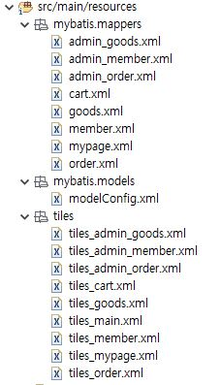
페이지 구성 요소
src/main/resources
src/main/webapp
resource 파일 위치
WEB-INF 등 웹 애플리케이션 리소스 위치

Slide 5
페이지 구현

